Slide 1
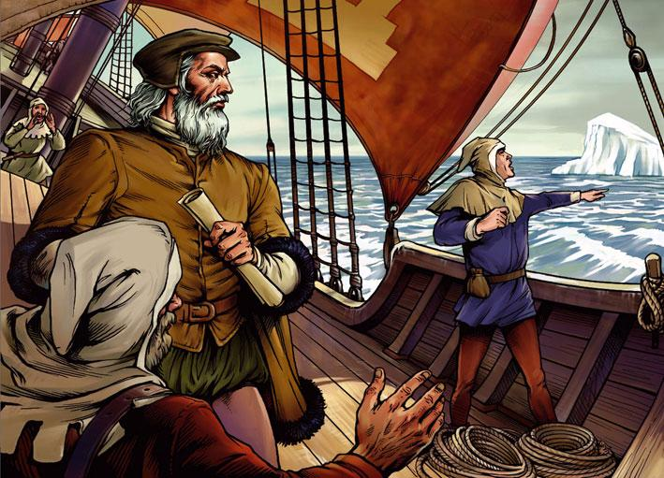
Великие географические открытия (XV—XVII вв.)

Slide 2
Великие географические открытия (ВГО) — период в истории человечества (конец XV — середина XVII в.), в ходе которого европейские мореплаватели открыли новые континенты, океанские пути и острова, что привело к сложению глобального мирового рынка и колониальных империй.

Slide 3
Причины и мотивы открытий («Захотели»):
Экономический фактор (кризис посреднической торговли): * Высокие цены на восточные товары (пряности, шёлк, фарфор) из-за монополии венецианских, генуэзских и арабских купцов. * Захват османами Константинополя (1453 г.) и перекрытие традиционных маршрутов Великого шёлкового пути.
Жажда драгоценных металлов: Растущая европейская экономика испытывала острый дефицит золота и серебра для чеканки монет.
Религиозные и социокультурные мотивы: Стремление распространять христианство и дух ренессансного предпринимательства, риска и познания мира.

Slide 4
Предпосылки и научно-технические достижения («Смогли»):
Новый тип судов — Каравелла: Исключительно парусное, маневренное и вместительное судно с системой прямых и косых (латинских) парусов, позволявших идти под углом к встречному ветру.
Навигационные приборы: Распространение компаса (определение сторон света в открытом океане) и астролябии (расчёт широты по звёздам и Солнцу).
Развитие картографии и географии: Появление точных береговых карт (портоланов), утверждение идеи о шарообразности Земли (глобус М. Бехайма 1492 г. «Земное яблоко», переиздание карт К. Птолемея).

Slide 5
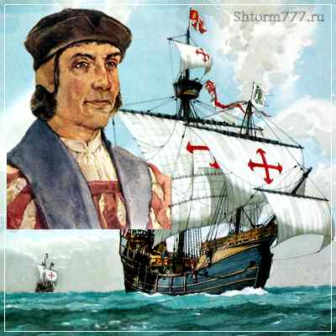
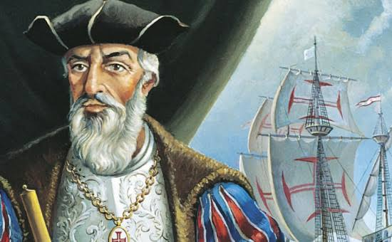
Основные этапы и ключевые экспедиции
Португалия: Вдоль Африки в Индию
Пионером океанских плаваний стала Португалия благодаря поддержке принца Энрике Мореплавателя.
1488 г. — Бартоломеу Диаш: Достиг южной оконечности Африки (мыс Доброй Надежды).
1497–1498 гг. — Васко да Гама: Обогнул Африку и с помощью арабского лоцмана Ахмада ибн Маджида проложил прямой морской путь в Индию (г. Каликут).

Slide 6
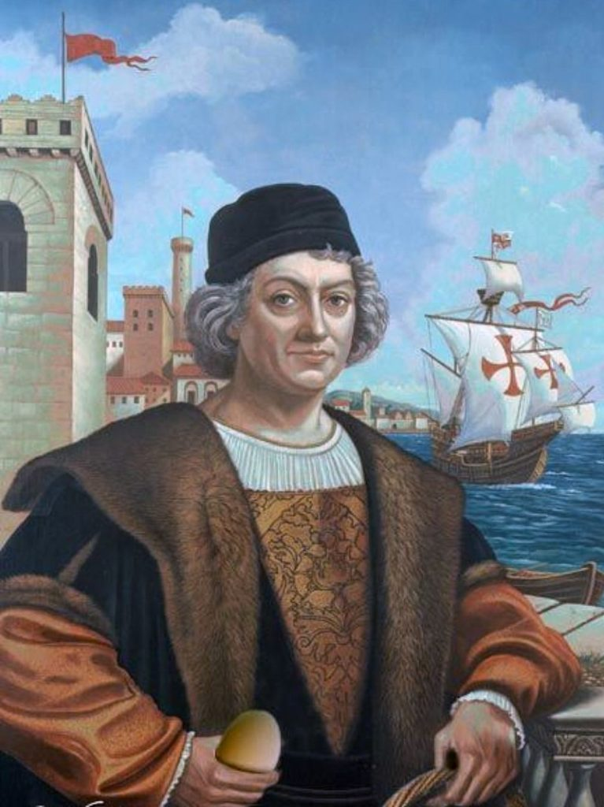
Испания: На запад к «Новому Свету»
12 октября 1492 г. — Христофор Колумб: На каравеллах «Санта-Мария», «Пинта» и «Нинья» пересёк Атлантический океан и достиг Багамских островов (о. Сан-Сальвадор). Открыл Кубу и Гаити. До конца жизни был уверен, что достиг Азии (Вест-Индия).

Slide 7
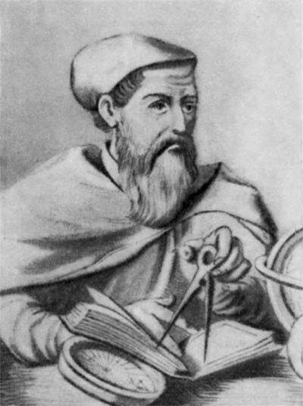
Америго Веспуччи: На основе исследований побережья Южной Америки первым обосновал, что открытые земли — это «Новый Свет», а не Азия. В его честь материк получил название Америка.
1513 г. — Васко Нуньес де Бальбоа: Пересёк Панамский перешеек и первым из европейцев вышел к Тихому океану («Южному морю»).

Slide 8
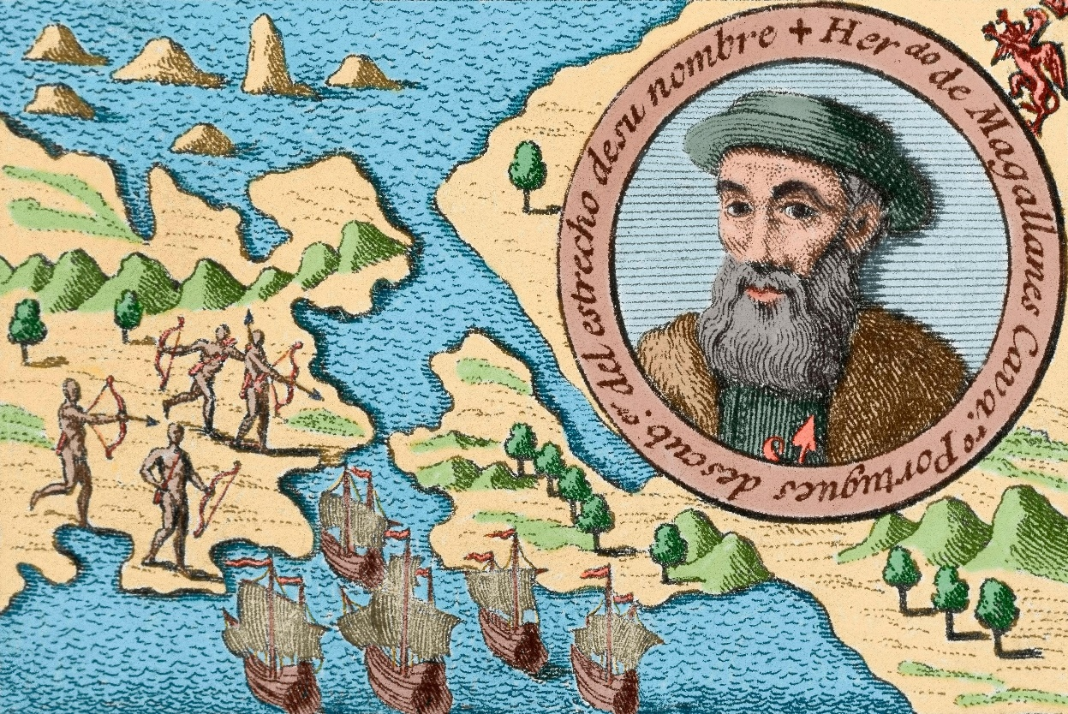
1519–1522 гг. — Фернан Магеллан и Хуан Себастьян Элькано: Первое в истории кругосветное путешествие. Открыт Магелланов пролив, доказана шарообразность Земли и единство Мирового океана

Slide 9
Поиски Северо-Западного и Северо-Восточного проходов (XVI–XVII вв.)
После раздела мира между Испанией и Португалией (Тордесильясский договор 1494 г. и Сарагосский договор 1529 г.) другие державы искали обходные пути:
Англия: Дж. Кэбот (1497 г.) исследует побережье Северной Америки.
Франция: Ж. Картье (1534–1536 гг.) открыл реку Св. Лаврентия и заложил основу освоения Канады.
Нидерланды: В. Баренц (1594–1596 гг.) исследовал Новую Землю в поисках Северо-Восточного прохода; А. Тасман (1642–1644 гг.) доказал, что Австралия является отдельным континентом, открыл Новую Зеландию и Тасманию.

Slide 10
Итоги и значение Великих географических открытий
Научное значение: Практически доказана шарообразность Земли, установлены её реальные размеры, открыт Тихий океан и новые континенты.
Экономическое значение: Торговые пути сместились из Средиземного моря в Атлантический и Индийский океаны. Началось формирование мирового рынка.
Социокультурное значение: Переворот в мировоззрении европейцев, начало взаимодействия и столкновения европейской цивилизации с культурами других континентов.

Slide 11
Домашнее задание (Д/З)
Заполнить в тетради систематизирующую таблицу «Великие мореплаватели и их открытия»:
Имя мореплавателя | Страна | Годы экспедиций | Географические результаты и открытия

